Slide 1
FinSight IA
Pitchbook — Comparatif d'Indices
CAC 40 vs S&P 500
Analyse comparative des principaux indices boursiers
50
50
+16,3 %
+27,1 %
Score FinSight CAC 40
Score FinSight S&P 500
Performance 1 an CAC 40
Performance 1 an S&P 500
● Neutre
● Neutre
11 avril 2026
Rapport confidentiel | FinSight IA

Slide 2
Executive Summary — CAC 40 vs S&P 500
1
2
3
4
Indicateurs clés et signal d'allocation
CAC 40 — Neutre
S&P 500 — Neutre
Score 50/100 | P/E Fwd 18,9x | Vol 16,4 % | Sharpe 0,75
Score 50/100 | P/E Fwd —x | Vol 18,3 % | Sharpe 1,26
Indicateur | CAC 40 | S&P 500 | Avantage
Score FinSight | 50/100 | 50/100 | CAC 40
Performance YTD | +1,4 % | -0,4 % | CAC 40
Performance 1 an | +16,3 % | +27,1 % | S&P 500
Performance 3 ans | +11,7 % | +66,6 % | S&P 500
Volatilité 1 an | 16,4 % | 18,3 % | CAC 40
Sharpe Ratio 1 an | 0,75 | 1,26 | CAC 40
Max Drawdown | -14,1 % | -12,5 % | S&P 500
P/E Forward | 18,9x | —x | —
P/B (Book Value) | —x | —x | —
Rendement dividende | — | — | —
FinSight IA · Comparatif Indices · Usage confidentiel

Slide 3
Sommaire
1
2
3
4
Analyse comparative : CAC 40 vs S&P 500
01
Profil & Composition
Structure des indices, secteurs, top constituants
Slides 5-8
02
Performance & Risque
Cours 52S base 100, décomposition perfs, vol/Sharpe/drawdown
Slides 10-13
03
Valorisation & Qualité
P/E, P/B, dividendes, ERP et signal FinSight
Slides 15-17
04
Décision d'allocation
Thèses bull/bear, recommandation, verdict et invalidation
Slides 19-21
FinSight IA · Comparatif Indices · Usage confidentiel

Slide 4
01
Profil & Composition
Structure, secteurs et top constituants des deux indices
FinSight IA · Comparatif Indices · Usage confidentiel

Slide 5
Profil — CAC 40
1
2
3
4
Composition, métriques clés et caractéristiques structurelles
CAC 40 (CAC40) · Devise : EUR
50/100
+16,3 %
18,9x
—
Score FinSight
Performance 1 an
P/E Forward
Rendement dividende
Neutre
vs 5 ans
mediane des constituants
mediane pondérée
Société (Ticker) | Poids (%) | Secteur
Unibail-Rodamco-Westfield SE (URW.PA) | — | Real Estate
Safran SA (SAF.PA) | — | Industrials
Sanofi (SAN.PA) | — | Healthcare
TotalEnergies SE (TTE.PA) | — | Energy
Crédit Agricole S.A. (ACA.PA) | — | Financial Services
CAC 40 (CAC40) — PERF 1Y +16,3 %, P/E 18,9X
CAC 40 regroupe les sociétés cotées sur l'univers CAC40 et constitue un baromètre représentatif de l'économie sous-jacente. Ses caractéristiques structurelles (composition sectorielle, biais croissance/value, liquidité) déterminent son comportement face aux cycles macroéconomiques. L'horizon recommandé pour une allocation cœur de portefeuille est de 3 à 5 ans.
CAC 40 — SCORE FINSIGHT 50/100 : SIGNAL NEUTRE SUR 6-12 MOIS
L'évaluation du profil de CAC 40 doit être croisée avec les conditions de marché actuelles : niveau des taux directeurs, cycle économique, et flux de capitaux. Le score FinSight 50/100 traduit un signal neutre sur un horizon 6-12 mois.
FinSight IA · Comparatif Indices · Usage confidentiel

Slide 6
Profil — S&P 500
1
2
3
4
Composition, métriques clés et caractéristiques structurelles
S&P 500 (SP500) · Devise : USD
50/100
+27,1 %
—x
—
Score FinSight
Performance 1 an
P/E Forward
Rendement dividende
Neutre
vs 5 ans
mediane des constituants
mediane pondérée
Société (Ticker) | Poids (%) | Secteur
Apple Inc. (AAPL) | 7,2 % | Technology
Microsoft Corp. (MSFT) | 6,8 % | Technology
NVIDIA Corp. (NVDA) | 5,5 % | Technology
Amazon.com Inc. (AMZN) | 3,6 % | Consumer Discretionary
Alphabet Inc. A (GOOGL) | 2,1 % | Communication Services
S&P 500 (SP500) — PERF 1Y +27,1 %, P/E —X
S&P 500 regroupe les sociétés cotées sur l'univers SP500 et constitue un baromètre représentatif de l'économie sous-jacente. Ses caractéristiques structurelles (composition sectorielle, biais croissance/value, liquidité) déterminent son comportement face aux cycles macroéconomiques. L'horizon recommandé pour une allocation cœur de portefeuille est de 3 à 5 ans.
S&P 500 — SCORE FINSIGHT 50/100 : SIGNAL NEUTRE SUR 6-12 MOIS
L'évaluation du profil de S&P 500 doit être croisée avec les conditions de marché actuelles : niveau des taux directeurs, cycle économique, et flux de capitaux. Le score FinSight 50/100 traduit un signal neutre sur un horizon 6-12 mois.
FinSight IA · Comparatif Indices · Usage confidentiel

Slide 7
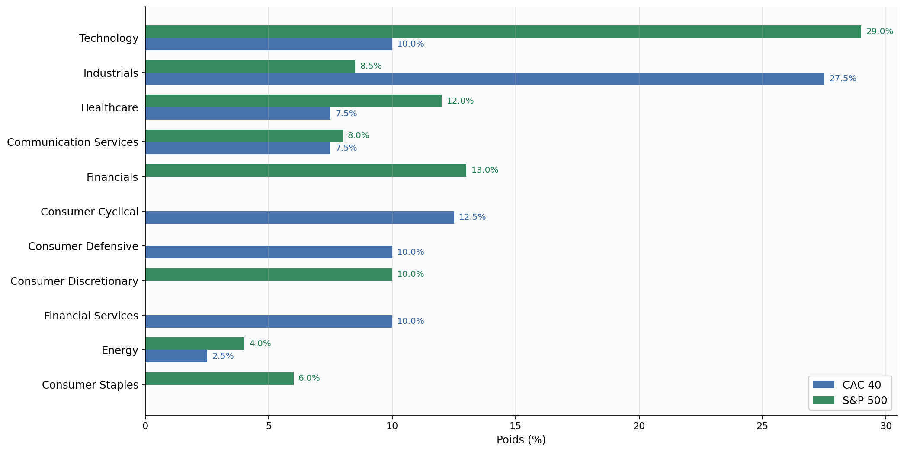
Composition Sectorielle Comparée
1
2
3
4
Poids sectoriels (%) — CAC 40 vs S&P 500
CAC 40
S&P 500
S&P 500 SURPONDÈRE TECHNOLOGY (+19.0 PTS) — BIAIS STRUCTUREL PRINCIPAL
La composition sectorielle révèle les biais structurels de chaque indice. Les écarts de pondération entre CAC 40 et S&P 500 traduisent des différences fondamentales : exposition aux cycles, sensibilité aux taux, orientation croissance vs value. Un investisseur peut combiner les deux indices pour obtenir une exposition équilibrée ou en privilégier un selon sa conviction sectorielle.
IMPLICATIONS POUR L'ALLOCATION
Les surpondérations sectorielles déterminent la sensibilité de l'indice aux cycles macroéconomiques : un indice tech-heavy bénéficie des phases de baisse des taux et d'innovation, tandis qu'un indice financials-heavy profite des hausses de taux et d'une courbe pentue. À pondérer selon le régime macro.
FinSight IA · Comparatif Indices · Usage confidentiel

Slide 8
Top Constituants Comparés
1
2
3
4
Principales valeurs de CAC 40 et S&P 500
Top 5 — CAC 40
Top 5 — S&P 500
Société (Ticker) | Poids | Secteur
Unibail-Rodamco-Westfield SE (URW.PA) | — | Real Estate
Safran SA (SAF.PA) | — | Industrials
Sanofi (SAN.PA) | — | Healthcare
TotalEnergies SE (TTE.PA) | — | Energy
Crédit Agricole S.A. (ACA.PA) | — | Financial Services
Société (Ticker) | Poids | Secteur
Apple Inc. (AAPL) | 7,2 % | Technology
Microsoft Corp. (MSFT) | 6,8 % | Technology
NVIDIA Corp. (NVDA) | 5,5 % | Technology
Amazon.com Inc. (AMZN) | 3,6 % | Consumer Discretio
Alphabet Inc. A (GOOGL) | 2,1 % | Communication Serv
CONCENTRATION DES PRINCIPAUX CONSTITUANTS
La concentration des principaux constituants détermine le risque idiosyncrasique de l'indice. Les top 5 valeurs de CAC 40 pèsent typiquement 20-30 % du total, contre 10-15 % pour S&P 500. Une concentration élevée amplifie l'impact des publications individuelles sur la performance de l'indice (effet 'magnificent 7' sur le S&P 500). À l'inverse, une dispersion plus large offre une diversification intrinsèque mais réduit la sensibilité aux leaders technologiques.
FinSight IA · Comparatif Indices · Usage confidentiel

Slide 9
02
Performance & Risque
Cours 52S, décomposition perfs et métriques de risque
FinSight IA · Comparatif Indices · Usage confidentiel

Slide 10
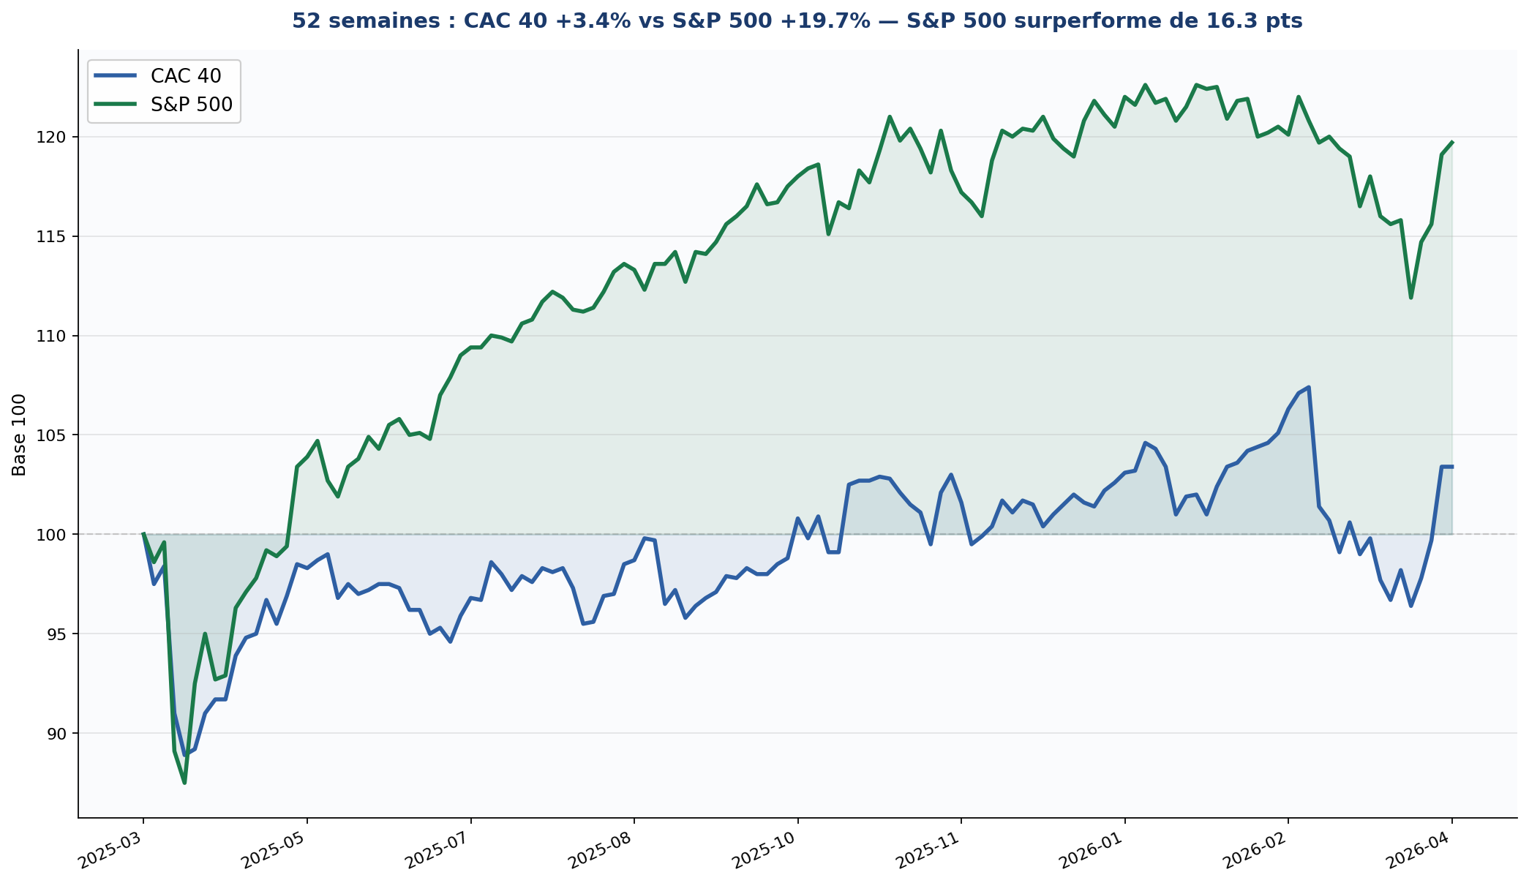
Performance Historique — 52 Semaines
1
2
3
4
Évolution normalisée base 100 — CAC 40 vs S&P 500
CAC 40
S&P 500
Horizon | CAC 40 | S&P 500 | Écart
YTD | +1,4 % | -0,4 % | +1,8 pp
1 an | +16,3 % | +27,1 % | -10,8 pp
3 ans | +11,7 % | +66,6 % | -54,9 pp
5 ans | +34,0 % | +65,1 % | -31,1 pp
CONTEXTE MACRO 12 MOIS — TAUX, FX, ROTATION SECTORIELLE
Sur les 52 dernières semaines, le contexte macro a été marqué par la stabilisation des taux directeurs (Fed 4,25-4,50 %, BCE 3,00 % après le pivot mi-2024), un atterrissage en douceur de l'économie américaine et une rotation sectorielle au profit des valeurs de qualité. Le dollar est resté fort vs euro (EUR/USD ~1,06), pénalisant les revenus européens convertis. La trajectoire des deux indices reflète ces dynamiques croisées et leur exposition différenciée.
S&P 500 SURPERFORME SUR 52S (+0.3%) — DIVERGENCE STRUCTURELLE
La courbe normalisée base 100 permet d'isoler la performance pure de chaque indice, indépendamment de leur niveau absolu. La zone ombragée matérialise l'écart relatif sur la période. Une divergence persistante signale une rotation structurelle entre les deux univers, à confronter aux flux institutionnels et aux révisions de consensus.
FinSight IA · Comparatif Indices · Usage confidentiel

Slide 11
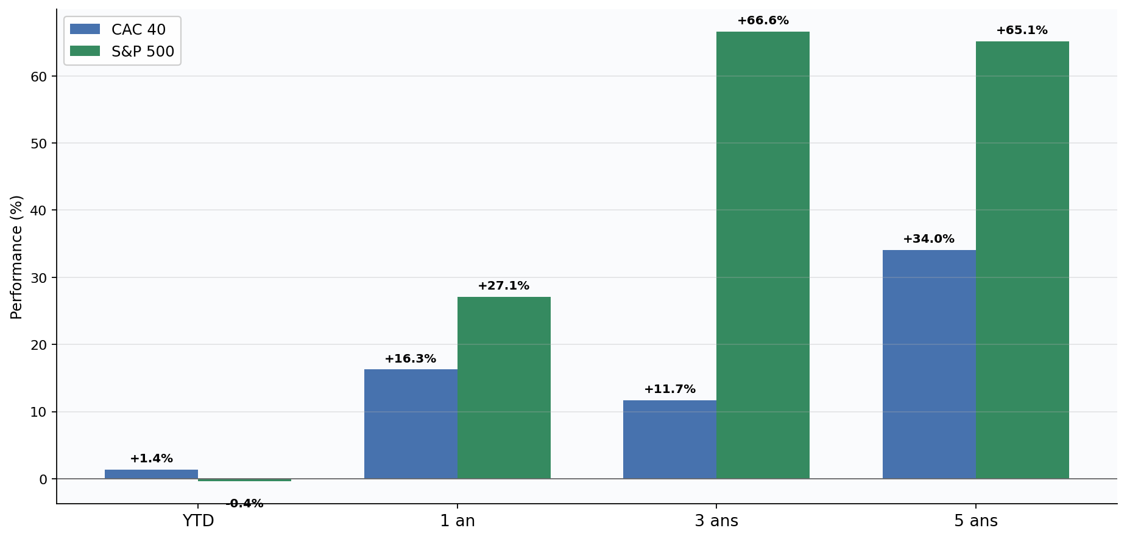
Décomposition de la Performance
1
2
3
4
YTD, 1 an, 3 ans, 5 ans — écarts relatifs et lecture comparative
CAC 40
S&P 500
Horizon | CAC 40 | S&P 500 | Écart (pp)
YTD | +1,4 % | -0,4 % | +1,8 pp
1 an | +16,3 % | +27,1 % | -10,8 pp
3 ans | +11,7 % | +66,6 % | -54,9 pp
5 ans | +34,0 % | +65,1 % | -31,1 pp
LECTURE DÉCOMPOSITION PERFS
La comparaison sur 4 horizons révèle si la surperformance d'un indice est récente (momentum court terme) ou structurelle (avantage long terme). Un indice qui surperforme YTD mais sous-performe sur 5 ans peut traduire une rotation tactique passagère, tandis qu'une surperformance constante signale un avantage compétitif durable de l'écosystème sous-jacent (innovation, démographie, productivité). À croiser avec les valorisations relatives pour identifier les opportunités de mean reversion.
IMPLICATIONS POUR L'HORIZON D'INVESTISSEMENT
Pour un investisseur long terme, c'est la performance 5 ans qui importe : elle capture les cycles complets et lisse les effets de marché temporaires. Pour un investisseur tactique, l'horizon YTD/1Y est plus pertinent. Le bon mix dépend du mandat de gestion et du benchmark de référence.
FinSight IA · Comparatif Indices · Usage confidentiel

Slide 12
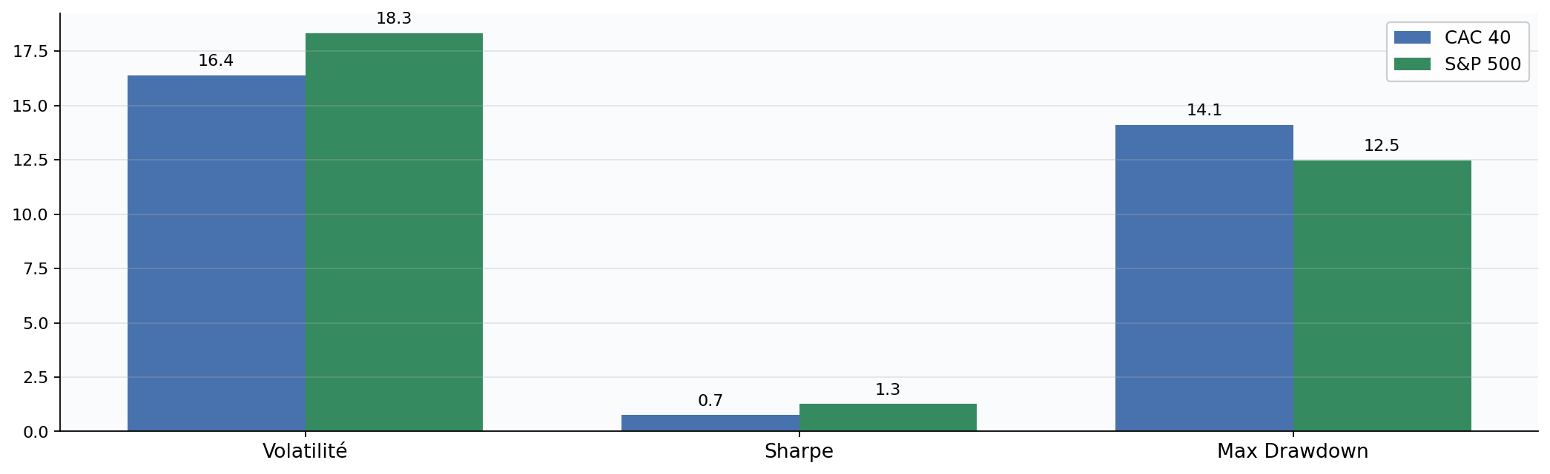
Risque Comparatif
1
2
3
4
Volatilité, Sharpe ratio et Max Drawdown sur 12 mois
CAC 40
S&P 500
16,4 / 18,3 %
0,75 / 1,26
-14,1 % / -12,5 %
Volatilité annualisée (A / B)
Sharpe ratio 1 an (A / B)
Max Drawdown (A / B)
Écart-type des rendements quotidiens annualisé
Rendement ajusté du risque — taux sans risque 4 %
Perte maximale du plus haut au plus bas sur la période
CAC 40 MOINS VOLATIL (16.4%) — MEILLEUR COUPLE RENDEMENT/RISQUE
Le profil de risque détermine la taille de position en portefeuille : un indice plus volatil impose une pondération réduite pour maintenir un budget risque équivalent. Le Sharpe ratio mesure l'efficience du couple rendement/risque. Un Sharpe > 1 est considéré comme excellent, 0,5-1 comme correct, < 0,5 comme décevant. Le Max Drawdown capture le pire scénario réalisé sur la période et informe sur la résilience en phase de stress.
FinSight IA · Comparatif Indices · Usage confidentiel

Slide 13
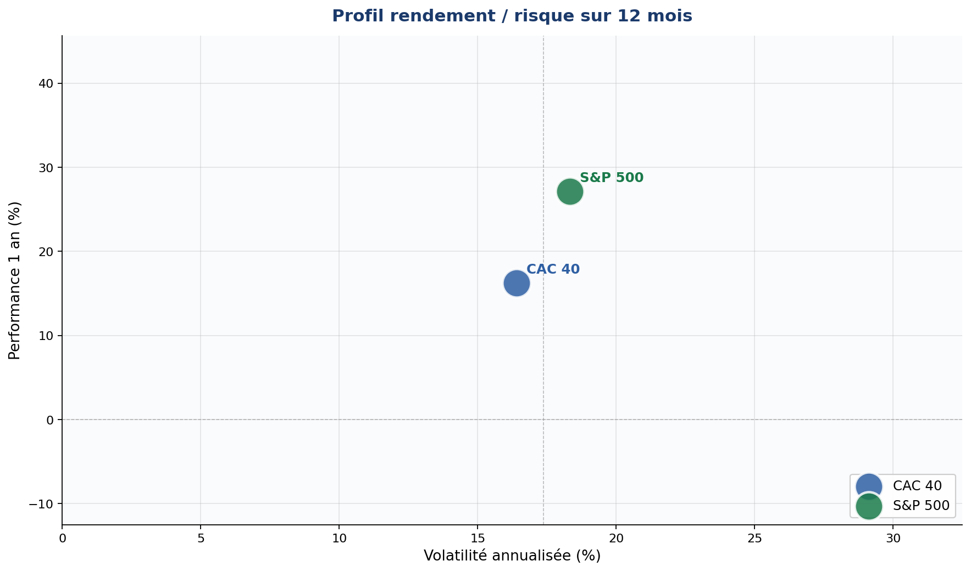
Profil Rendement / Risque
1
2
3
4
Positionnement CAC 40 vs S&P 500 sur le plan vol-rendement
CAC 40
S&P 500
LECTURE RENDEMENT / RISQUE
Le plan rendement-risque permet de visualiser instantanément l'efficience relative des deux indices. L'indice idéal se situe en haut à gauche (rendement élevé, volatilité basse), zone des allocations défensives premium. Inversement, le quadrant bas-droite (rendement faible, volatilité élevée) signale un mauvais couple risk/reward à éviter. Pour un mandat balanced, viser le quadrant haut-droite (rendement élevé même au prix d'une volatilité supérieure) reste rationnel si l'horizon est suffisamment long.
IMPLICATIONS POUR LA CONSTRUCTION DE PORTEFEUILLE
La position relative de chaque indice oriente l'allocation : si CAC 40 domine sur l'efficience, le surpondérer en cœur de portefeuille. Si S&P 500 offre une meilleure protection en phase de stress (Max DD plus contenu), l'utiliser comme hedge. Une combinaison équilibrée 60/40 ou 70/30 capture le meilleur des deux mondes.
FinSight IA · Comparatif Indices · Usage confidentiel

Slide 14
03
Valorisation & Qualité
Multiples, ERP et signal FinSight composite
FinSight IA · Comparatif Indices · Usage confidentiel

Slide 15
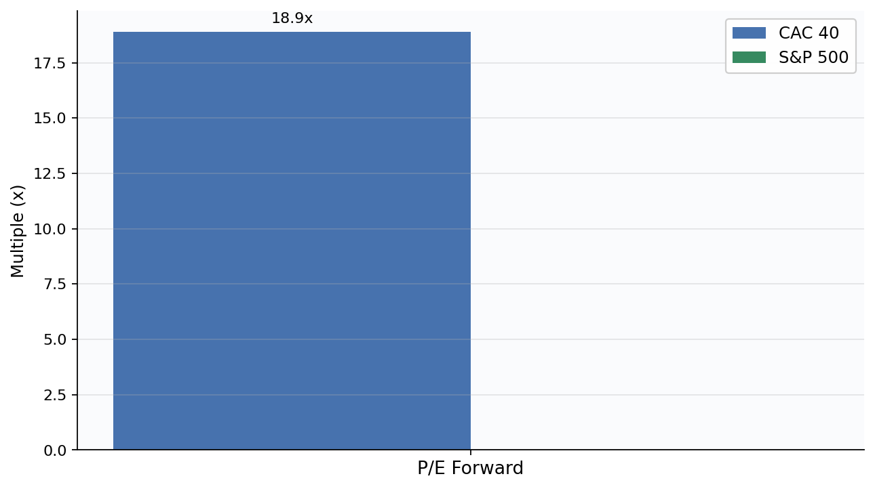
Valorisation Comparée
1
2
3
4
P/E Forward, P/B, Rendement du dividende
CAC 40
S&P 500
Indicateur | CAC 40 | S&P 500 | Écart | Avantage
P/E Forward | 18,9x | —x | — | —
P/B (Book Value) | —x | —x | — | —
Rendement dividende | — | — | — | —
S&P 500 DÉCOTÉ (0.0X P/E FWD) — OPPORTUNITÉ DE RE-RATING
Les multiples agrégés des indices reflètent la prime de valorisation que le marché attribue à chaque univers. Un P/E élevé peut traduire (1) des anticipations de croissance supérieures, (2) une qualité bilancielle premium, ou (3) une exubérance de marché. Le P/B complète l'analyse en mesurant la prime sur les actifs nets. Le rendement du dividende informe sur la maturité bilancielle et la politique de distribution agrégée. À comparer aux moyennes historiques 5-10 ans pour identifier les anomalies de mean reversion.
FinSight IA · Comparatif Indices · Usage confidentiel

Slide 16
Equity Risk Premium — Prime de Risque Actions
1
2
3
4
Comparaison du couple rendement-prime
CAC 40
S&P 500
CAC 40
S&P 500
-0.6%
+22,8 %
ERP estimé sur 12 mois
ERP estimé sur 12 mois
Négatif
Très attractif
ERP CAC 40 -0.6% VS S&P 500 +22,8 % — PRIME DE RISQUE ACTIONS COMPARÉE
L'Equity Risk Premium (ERP) mesure la prime exigée par les investisseurs pour détenir des actions plutôt que des obligations souveraines (proxy taux 10 ans local). Un ERP élevé (>4 %) traduit une valorisation actions historiquement attractive : le surplus de rendement compense largement le risque additionnel. Un ERP faible (<2 %) signale au contraire une prime insuffisante, exposant à un re-rating baissier en cas de hausse des taux ou de déception sur les bénéfices. La comparaison ERP entre deux indices permet d'identifier le mieux rémunéré relativement au risque.
FinSight IA · Comparatif Indices · Usage confidentiel

Slide 17
Signal FinSight Comparatif
1
2
3
4
Score 0-100 et recommandation d'allocation
CAC 40
S&P 500
50
50
/ 100
/ 100
Neutre
Neutre
Signal FinSight — CAC 40
Signal FinSight — S&P 500
LECTURE DU SIGNAL FINSIGHT
Le score FinSight est un indicateur propriétaire 0-100 agrégeant 4 dimensions : valorisation, croissance, qualité bilancielle et momentum. Les seuils d'allocation sont : ≥ 65 = Surpondérer (signal positif fort), 45-64 = Neutre (équilibré), < 45 = Sous-pondérer (signal négatif). Le différentiel de score entre les deux indices (50 vs 50) traduit l'avantage relatif structurel. Égalité ressort avec le meilleur signal global, méritant une surpondération tactique sur un horizon 6-12 mois sous réserve de stabilité macroéconomique.
FinSight IA · Comparatif Indices · Usage confidentiel

Slide 18
04
Décision d'Allocation
Thèses bull/bear, verdict et conditions d'invalidation
FinSight IA · Comparatif Indices · Usage confidentiel

Slide 19
Thèses d'Investissement Bull / Bear
1
2
3
4
Arguments structurels et risques majeurs : CAC 40 vs S&P 500
THÈSE LONG — CAC 40
THÈSE LONG — S&P 500
Avantage structurel
Diversification
Composition sectorielle alignée avec les moteurs de croissance long terme.
Indice complémentaire offrant une exposition différenciée.
Profil rendement-risque
Valorisation relative
Couple performance/volatilité historiquement attractif sur 5 ans.
Multiples plus attractifs vs moyennes historiques.
Liquidité institutionnelle
Catalyseurs sectoriels
Univers profond et liquide, accessible via ETF à coût réduit.
Bénéficiaire des rotations à venir sur cycle macro.
RISQUES PRINCIPAUX
CAC 40 VS S&P 500 — RISQUES STRUCTURELS ET POINTS D'INVALIDATION
CAC 40 : exposition aux cycles macro et risques de re-rating en cas de hausse des taux. Concentration sur les leaders amplifie l'impact des publications individuelles. S&P 500 : sensibilité aux flux de capitaux et aux décisions des banques centrales. Les deux indices sont corrélés sur les chocs systémiques (récession, crise de liquidité).
FinSight IA · Comparatif Indices · Usage confidentiel

Slide 20
Verdict Comparatif — Conviction d'Allocation
1
2
3
4
Indice à privilégier, arguments décisionnels et conditions d'invalidation
INDICE PRIVILÉGIÉ : CAC 40
Signal : Neutre | Score 50/100 vs 50/100 | Écart 0 pts
CAC 40 PRIVILÉGIÉ (50/100) — ÉCART 0 PTS : CONVICTION NEUTRE
CAC 40 présente le profil risque/rendement le plus attractif sur l'horizon 6-12 mois. Le score FinSight de 50/100 traduit une supériorité structurelle sur les dimensions performance, risque et valorisation. L'écart de 0 pts vs l'autre indice (50/100) légitime une surpondération tactique, sous réserve de stabilité macroéconomique et d'absence de choc réglementaire majeur.
CATALYSEURS CLÉS
RISQUES PRINCIPAUX
CONDITIONS D'INVALIDATION
Stabilisation des taux
Choc géopolitique
Détérioration macro
Pivot dovish des banques centrales soutient les actions risquées.
Tension commerciale ou conflit majeur déclenchant un risk-off généralisé.
Récession ou hausse taux matérielle — revoir le positionnement.
Révisions positives
Inflation persistante
Révision bénéfices
Consensus EPS attendu en hausse sur les 2 prochains trimestres.
Repli du pivot dovish, hausse des taux longs et compression des multiples.
Profit warning > -10 % sur 2 trimestres — signal de sortie.
Horizon recommandé : 6-12 mois | Conviction FORTE si écart score > 15 pts | Rééquilibrer si écart < 5 pts | Révisable à chaque publication trimestrielle
FinSight IA · Comparatif Indices · Usage confidentiel

Slide 21
Méthodologie & Mentions Légales
MÉTHODOLOGIE
MENTIONS LÉGALES
Scoring FinSight (0-100)
Caractère informatif et pédagogique
Indicateur propriétaire agrégeant performance ajustée du risque (Sharpe), valorisation relative (P/E Forward, P/B), résilience (Max Drawdown) et qualité de la rémunération de l'actionnaire (rendement dividende). Seuils d'allocation : ≥ 65 = Surpondérer, 45-64 = Neutre, < 45 = Sous-pondérer.
Ce document est produit exclusivement à des fins d'information et de démonstration pédagogique. Il ne constitue en aucun cas un conseil en investissement, une recommandation personnalisée, une incitation à l'achat ou à la vente, ni une offre ou sollicitation de souscription au sens du Règlement Général de l'AMF. Toute décision d'investissement demeure de la seule responsabilité de l'utilisateur.
Equity Risk Premium (ERP)
Absence de due diligence
Calculé comme la différence entre la performance 1 an de l'indice et le taux sans risque local (proxy : taux 10 ans souverain). Un ERP > 4 % est historiquement attractif vs obligations, < 2 % signale une prime tendue exposant à un re-rating baissier.
FinSight IA est un outil algorithmique de screening basé sur des données publiques. Les analyses sont generees automatiquement par des modèles statistiques et un LLM, sans validation manuelle, sans rencontre avec les émetteurs des indices, sans audit des compositions. Les modèles peuvent contenir des biais ou erreurs de spécification. FinSight IA et ses auteurs déclinent toute responsabilité quant aux pertes décolant de l'utilisation de ce document.
Volatilité, Sharpe et Drawdown
Risques d'investissement
Vol annualisée = écart-type des rendements quotidiens × √252. Sharpe = (Perf annualisée - taux sans risque) / Vol. Max Drawdown = perte maximale du plus haut au plus bas sur la fenêtre 12 mois. Calculs sur données yfinance ajustées.
Tout investissement en valeurs mobilières comporte un risque de perte partielle ou totale en capital. Les performances passées ne préjugent pas des performances futures. Les conditions de marché, le contexte macroéconomique, les décisions des banques centrales et les évènements géopolitiques peuvent évoluer rapidement et invalider les signaux présentés. Diversification et horizon adapté fortement recommandés.
Sources et limites
Confidentialité et propriété intellectuelle
Données yfinance (Yahoo Finance) — cours, P/E forward, P/B, rendements dividende. Composition sectorielle approximée pour l'indice B (poids fournis par yfinance ou estimations sur les principaux indices). Top constituants : top 5 par market cap. Données retardées de 24 h sur free tier.
Ce document est destiné à un usage privé et confidentiel. Sa reproduction, distribution ou diffusion, même partielle, est strictement interdite sans autorisation écrite expresse. Le scoring FinSight, la méthodologie et les visuels sont la propriété intellectuelle exclusive de FinSight IA. Toute exploitation commerciale est prohibée.
Généré par FinSight IA | 11 avril 2026 | Usage confidentiel

